Slide 1
Ocupabilitat i Formació Universitària en l’àmbit d’Economia i Empresa
Amb la col·laboració de:

Slide 2
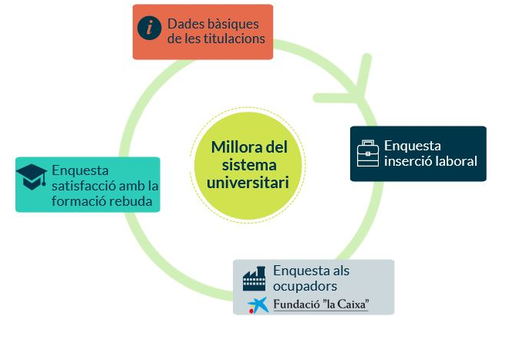
Cicle de seminaris i informes Ocupabilitat i Formació Universitària
Estudis de caràcter transversal sobre l’ocupabilitat de les persones graduades.
Integren la perspectiva de grups d’interès: alumni i empreses i organitzacions que contracten persones graduades.
Busquen oferir un diagnòstic de l'adequació de la formació universitària per a les trajectòries professionals de les persones graduades.
Posen a disposició de la comunitat universitària informació que faciliti fer propostes de millora de les titulacions.
Informació disponible per a realitzar propostes de millora:

Slide 3
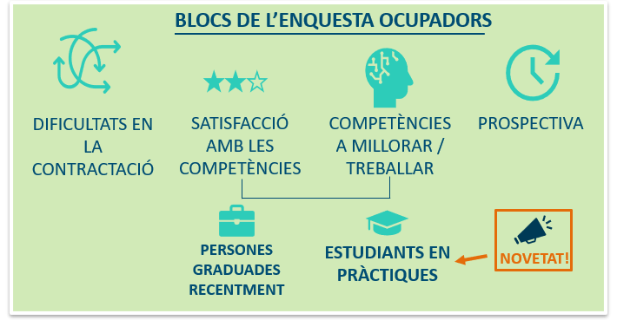
Enquesta al Col·lectiu Ocupador
Enquesta triennal (des de 2014): actualment en la 3a edició
32.000 empreses i organitzacions enquestades 3.042 respostes
Opinió sobre la formació de les persones graduades recentment que contracten: centrada en la titulació
17 àmbits educatius amb competències específiques (+ enquesta general amb competències transversals)
Mòdul sobre contractació i formació universitària
2.300 respostes

Slide 4
Àmbits educatius de l’enquesta: Economia i Empresa
Comunicació
Biociències
14 sectors més!
2019
2022
Subàmbits analitzats:
Economia
Administració d’Empreses
Economia i Empresa
Informes
S’analitzen dades d’oferta i demanda, i de les enquestes de Satisfacció, Inserció Laboral (relacionades amb l’ocupabilitat) i Ocupadors d’aquests subàmbits
Notes:
Dins d’aquests àmbits educatius de l’enquesta al col·lectiu ocupadors, trobem el d’Economía i Empresa

Slide 5
Quines titulacions s’analitzen? El catàleg de titulacions d’AQU Catalunya
Àmbit
Salut
Enginyeries
Ciències
Ciències Socials i Jurídiques
Humanitats
Subàmbit ampliat
Intervenció Social
Dret, Laboral i
Polítiques
Economia, Empresa i Turisme
Educació
Comunicació i Documentació
Es mostren dades a aquest nivell d’agregació
Subàmbit detallat
Economia
Administració d’Empreses
Turisme
Agrupació de la titulació
Comptabilitat i Finances
Màrqueting i
investigació de mercats
Gestió internacional
d’empresa
Economia
ADE
Exemples de titulacions incloses
Grau en Finances i
Comptabilitat (URV)
Grau en Empresa
Internacional (UB)
Grau en Economia i
Gestió (UAO)
Grau en Màrqueting i
Comunicació Empresarial
(UVic)
Grau en Empresa i
Tecnologia (UAB)

Slide 6
Dades d’oferta i demanda
DADES D’OFERTA I DEMANDA
ENQUESTA DE SATISFACCIÓ
ENQUESTA D’INSERCIÓ LABORAL
ENQUESTA AL COL·LECTIU OCUPADOR

Slide 7
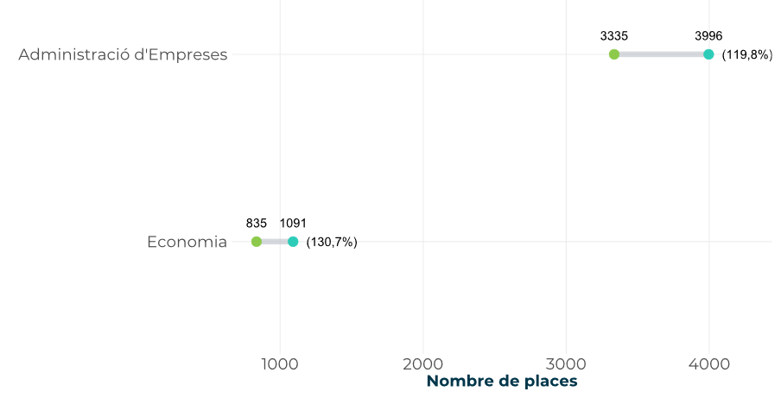
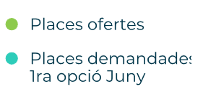
Oferta i demanda de places de grau en l’àmbit d’Economia i Empresa
Places públiques ofertes i demandades, i proporció demanda/oferta (%) en l’àmbit d’Economia i Empresa (2021/22)
La demanda de places públiques supera amb escreix l’oferta
1 de cada 10 noves matrícules és del subàmbit d’Administració d’Empreses

Slide 8
Enquesta de Satisfacció
DADES D’OFERTA I DEMANDA
ENQUESTA DE SATISFACCIÓ
ENQUESTA D’INSERCIÓ LABORAL
ENQUESTA AL COL·LECTIU OCUPADOR

Slide 9
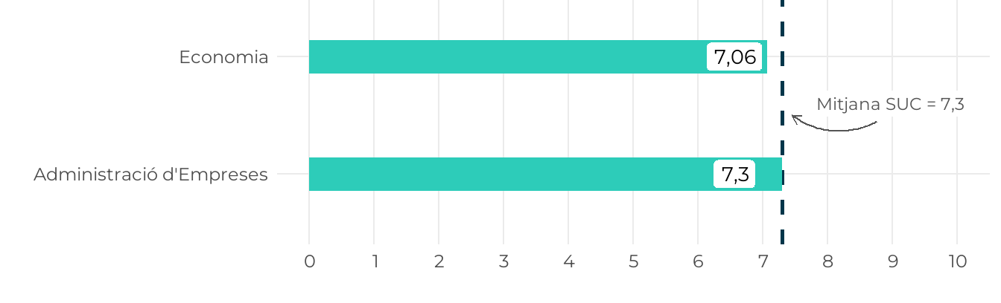
Enquesta de Satisfacció (2018-2020)
S’analitza la satisfacció global de les persones graduades amb la titulació i la satisfacció amb aspectes de l’experiència educativa relacionats amb l’ocupabilitat.
Subàmbit | Població | Mostra | Taxa de resposta | Error mostral
Administració d’Empreses | 10.066 | 2.251 | 22,3% | 1,9%
Economia | 1.925 | 445 | 23,1% | 4,2%
Total | 11.991 | 2.696 | 23,8% | 1,7%
Satisfacció global amb els graus en l’àmbit d’Economia i Empresa
Les persones graduades en Economia i Empresa tenen una bona satisfacció amb la titulació, similar a la mitjana del SUC
Notes:
Introduir l’enquesta de Satisfacció:
Enquesta annual duta a terme per les universitats catalanes i coordinada per AQU Catalunya.
Els resultats es publiquen en estudis triennals, aquests corresponen al periode 2018-20.
Explicar bootstrapping.

Slide 10
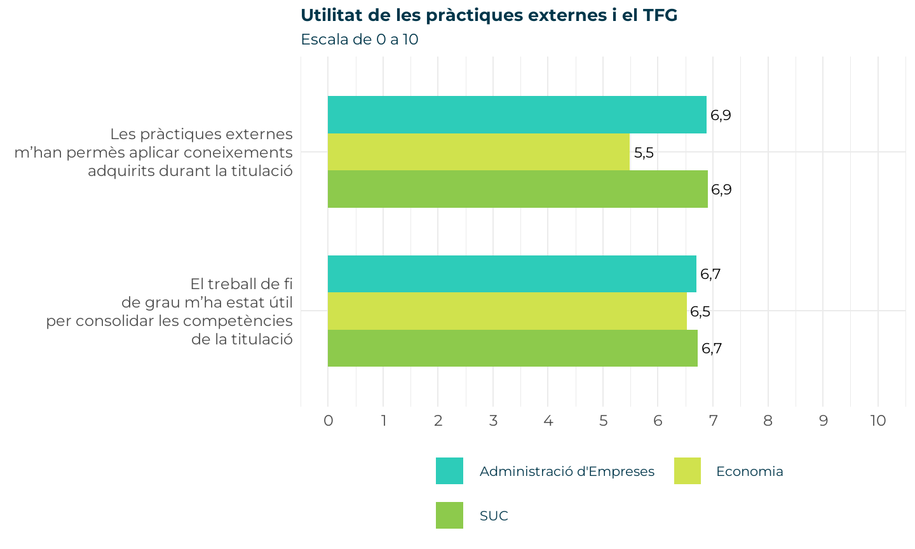
Enquesta de Satisfacció (2018-2020)
Satisfacció amb les pràctiques externes i el treball de fi de grau de les persones graduades en Economia i Empresa
Destaca la valoració de l’alumnat d’Economia amb les pràctiques externes (5,5)

Slide 11
Enquesta d’Inserció Laboral
DADES D’OFERTA I DEMANDA
ENQUESTA DE SATISFACCIÓ
ENQUESTA D’INSERCIÓ LABORAL
ENQUESTA AL COL·LECTIU OCUPADOR

Slide 12
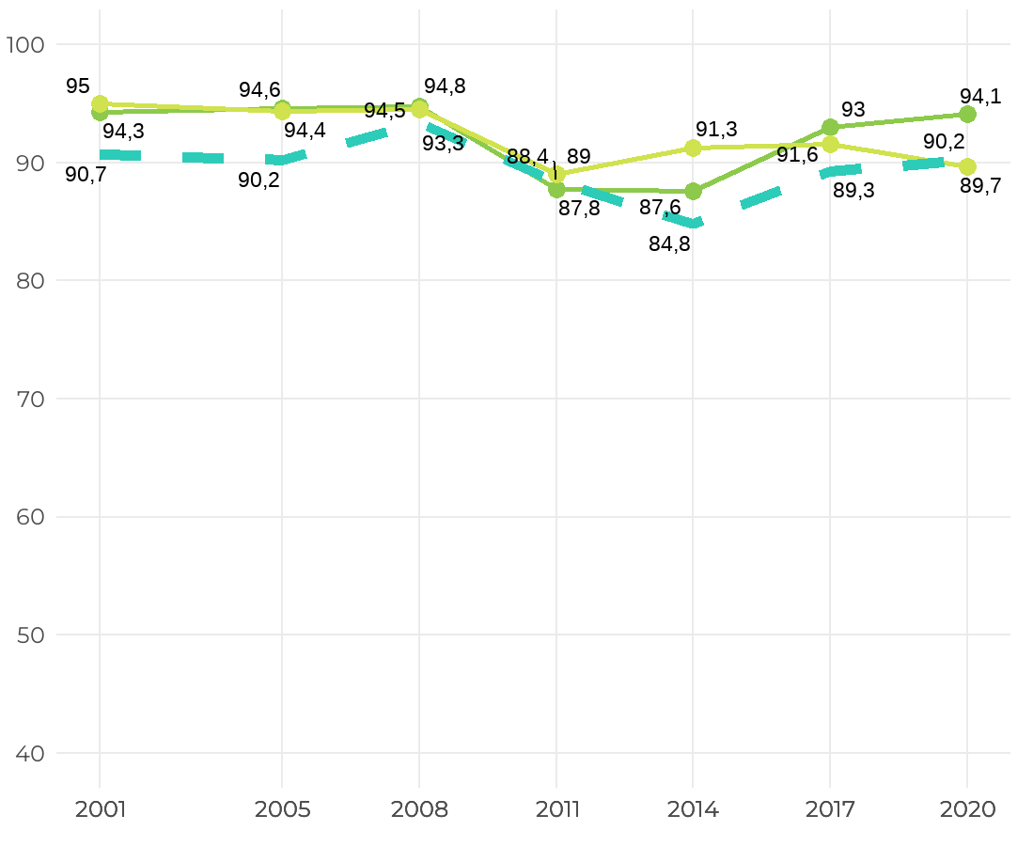
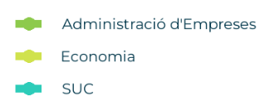
Enquesta d’Inserció Laboral (2020)
Subàmbit | Població | Mostra | Taxa de resposta | Error mostral
Administració d’Empreses | 2.928 | 1.227 | 41,9% | 2,2%
Economia | 606 | 256 | 42,1% | 4,8%
Total | 3.534 | 1.483 | 42,0% | 2,0%
Treball de camp el 2020: es pregunta per la situació laboral al febrer de 2020, per evitar l’efecte COVID-19.
Evolució de la taxa d’ocupació de les persones graduades en l’àmbit d’Economia i Empresa
Bona taxa d’ocupació d’Economia (90%) i d’Administració d’Empreses (94,1%), que es troba 4 punts per sobre de la taxa global del SUC
Notes:
Explicar enquesta d’Inserció Laboral. Enquesta triennial duta a terme des de 2001; Pregunta per factors relacionats amb l’activitat laboral de les persones titulades i la qualitat d’aquesta activitat laboral (adequació del lloc de treball, estabilitat contractual, guanys, etc.).
Tres anys després de la graduació -> en aquest cas 2015-16

Slide 13
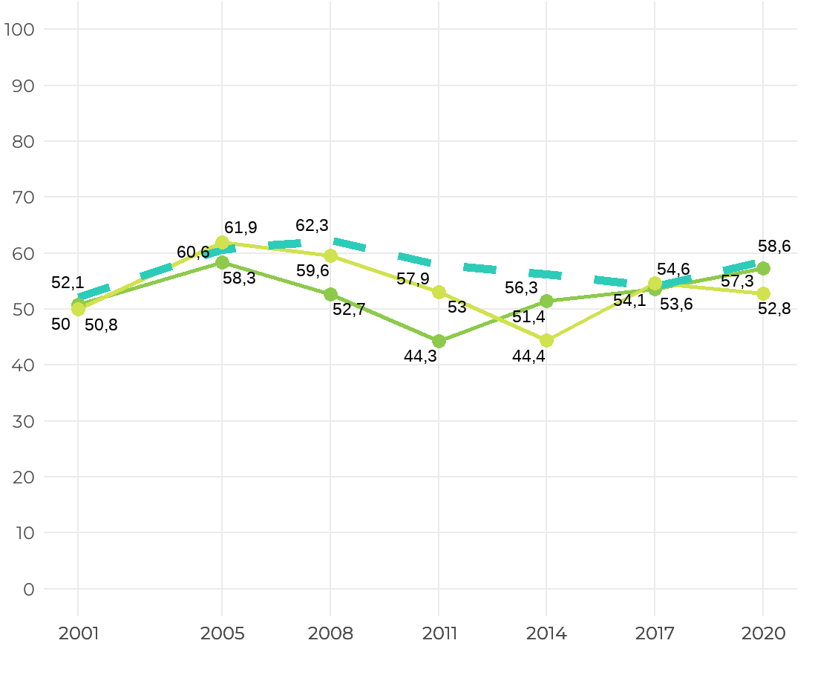
Enquesta d’Inserció Laboral (2020)
Percentatge de persones que fan funcions específiques de la titulació en un lloc de feina on el títol és un requisit en l’àmbit d’Economia i Empresa
Percentatge de persones que fan funcions específiques, independentment de la titulació requerida (2020)
Subàmbit | % | n
Economia | 73,5 | 256
Administració d’Empreses | 83,3 | 1.227
SUC | 75,0 | 10.249
El percentatge de persones realitzant funcions específiques en Economia i Empresa és similar al global del SUC, en torn del 60% (la diferència entre Economia i el SUC no és significativa)
Notes:
Important: explicar la variable “funcions_c_antiga vs funcions_c”

Slide 14
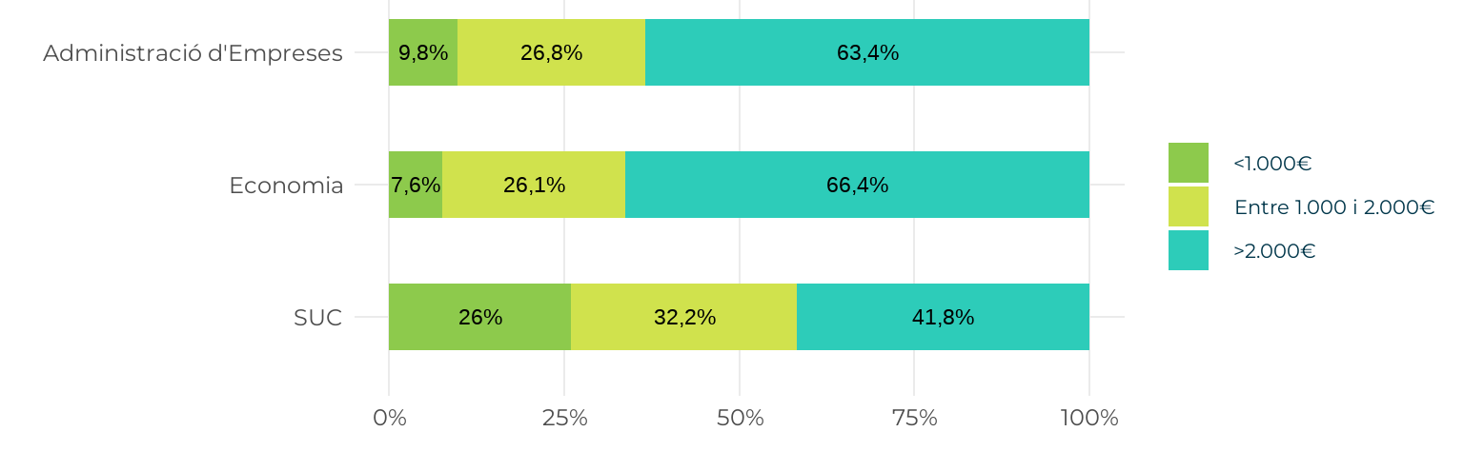
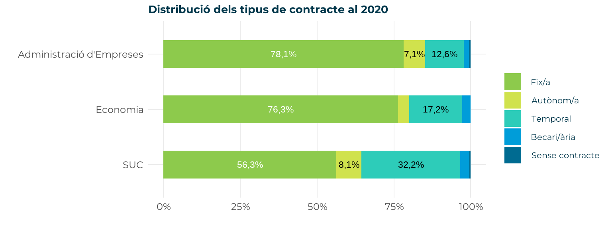
Enquesta d’Inserció Laboral (2020)
Salaris mensuals bruts de les persones graduades en l’àmbit d’Economia i Empresa (2020)
Millors salaris i més estabilitat laboral per a les persones graduades en l’àmbit d’Economia i Empresa
Tipus de contracte de les persones graduades en l’àmbit d’Economia i Empresa (2020)
Notes:
Important: explicar la variable “funcions_c_antiga vs funcions_c”

Slide 15
Enquesta al Col·lectiu Ocupador
DADES D’OFERTA I DEMANDA
ENQUESTA DE SATISFACCIÓ
ENQUESTA D’INSERCIÓ LABORAL
ENQUESTA AL COL·LECTIU OCUPADOR

Slide 16
Enquesta CLEM – Mòdul d’actualitat empresarial (IDESCAT)
Col·laboració amb l’IDESCAT en l’enquesta de clima empresarial (CLEM).
Participació en l’elaboració d’un mòdul on es pregunta sobre:
Satisfacció amb les competències de les persones graduades
Competències transversals que més troben a faltar
Enquesta representativa i dona una visió general de territori. Complementa la informació més granular de l’enquesta Ocupadors d’AQU Catalunya.
Entitats ocupadores que han respost l’enquesta CLEM de l’IDESCAT: 2.300

Slide 17
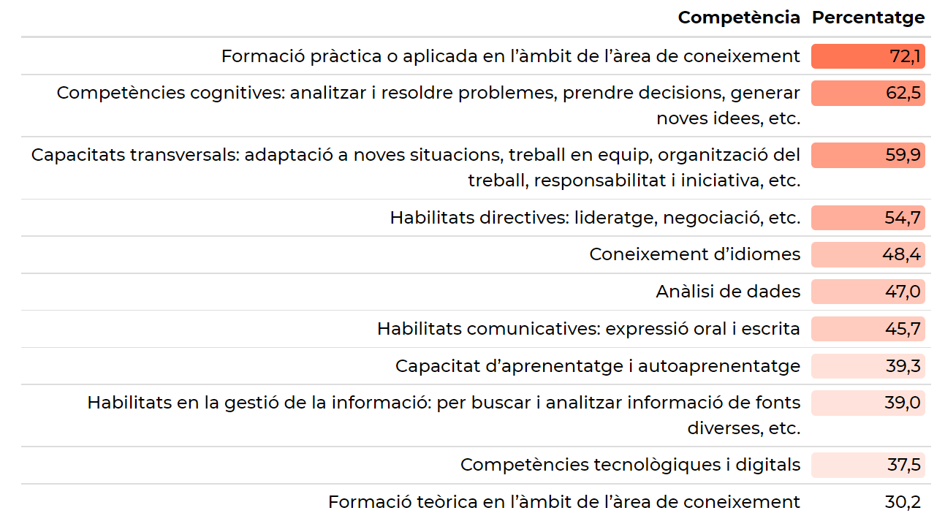
Enquesta CLEM – Mòdul d’actualitat empresarial (IDESCAT
Satisfacció global amb les competències de les persones graudades: 7,45

Slide 18
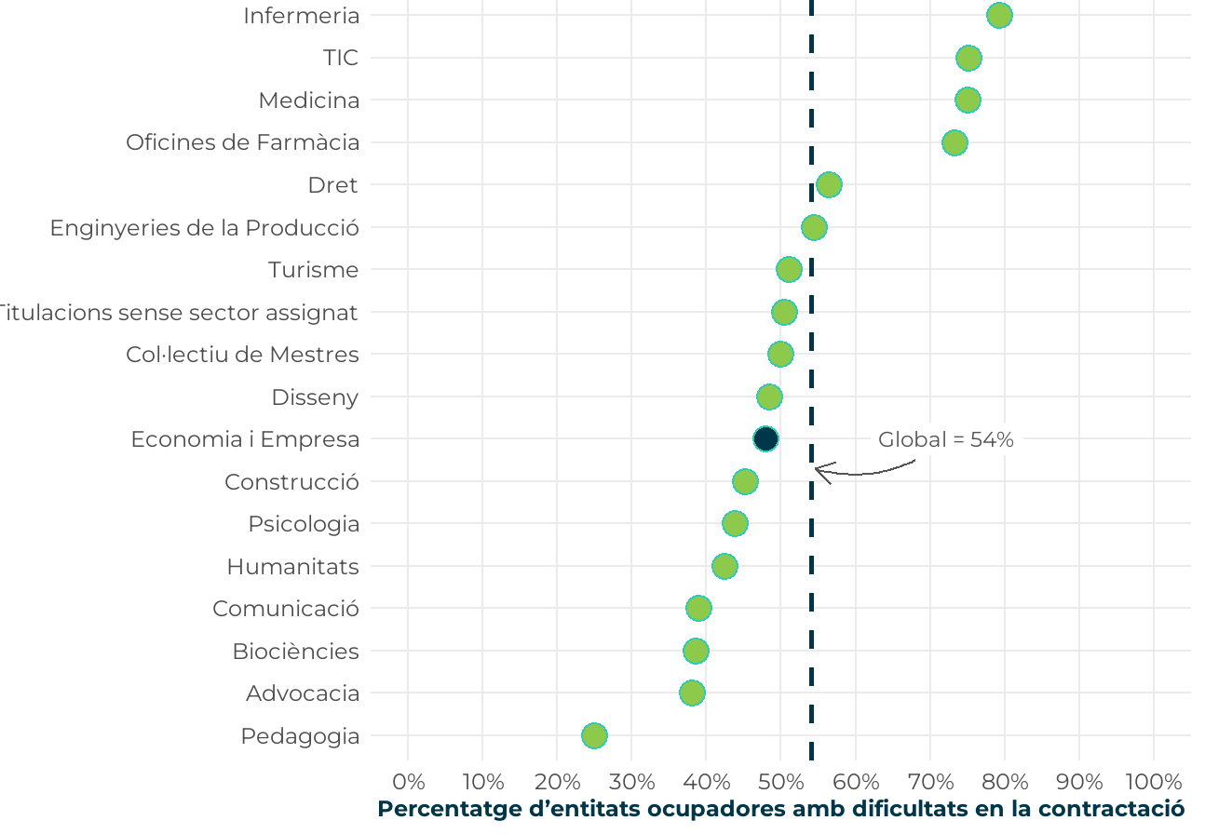
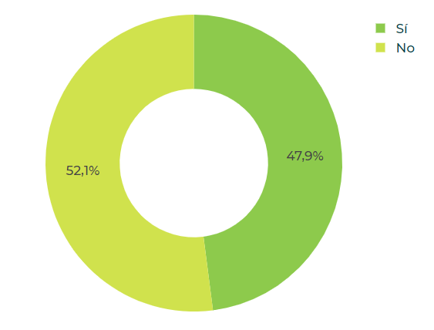
Enquesta al Col·lectiu Ocupador: Dificultats en la contractació
214 empreses i organitzacions han respost l’enquesta. Bona resposta -> la Economics Network (Regne Unit) va aconseguir 40 respostes el 2019
Subàmbit | Mostra (contracten persones graduades) | Mostra (acullen estudiants)
Administració d’Empreses | 135 | 149
Economia | 14 | 13
Total | 149 | 162
Entitats que han tingut dificultats en la contractació de persones graduades en l’àmbit d’Economia i Empresa
Comparativa de les entitats amb dificultats en la contractació, per sectors inclosos en l’enquesta al col·lectiu ocupador
El percentatge de les empreses/organitzacions que contracten persones graduades en l’àmbit d’Economia i Empresa (47,9%) que reporten dificultats en la contractació és relativament baix.

Slide 19
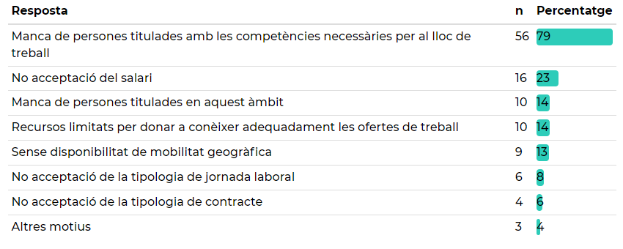
Dificultats en la contractació: motius
Dificultats per contractar els perfils adequats en l’àmbit d’Economia i Empresa
El motiu principal de les dificultats en la contractació: la manca de persones amb les competències necessàries. Els ocupadors troben a faltar: anàlisi de dades, programació i domini de l’anglès

Slide 20
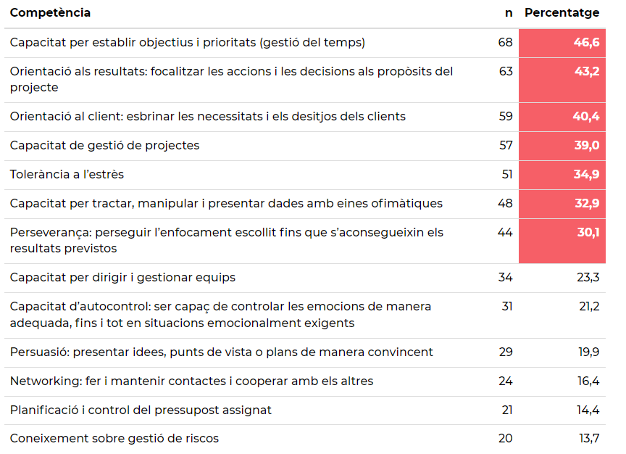
Competències amb més marge de millora
Competències que haurien de millorar les persones graduades en l’àmbit d’Economia i Empresa
Les competències que més haurien de millorar les persones graduades recentment són la gestió del temps, l’orientació a resultats i l’orientació al client
Els ocupadors estan satisfets amb les competències de les persones graduades recentment:
Economia: 7,3
Administració d’Empreses: 7,1
Global Ocupadors: 7,2
Notes:
Explicar com els Ocupadors seleccionen competencies: els hi demanem que seleccionin entre 1 i 5 que creuen que haurient de millorar.

Slide 21
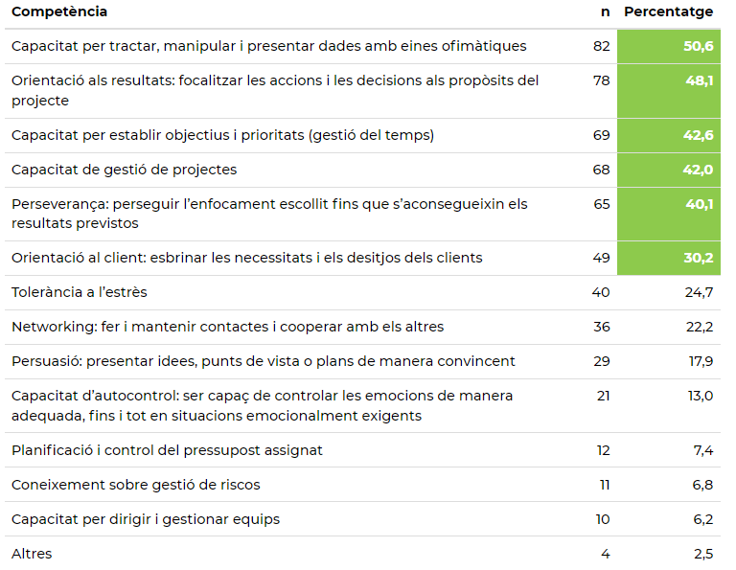
Competències més treballades durant el període de pràctiques
Competències més treballades en el període de pràctiques
Amb l’excepció de la capacitat per tractar, manipular i presentar dades, es competències que més s’han treballat durant el període de pràctiques són aquelles que més marge de millora tenen en les persones graduades recentment.

Slide 22
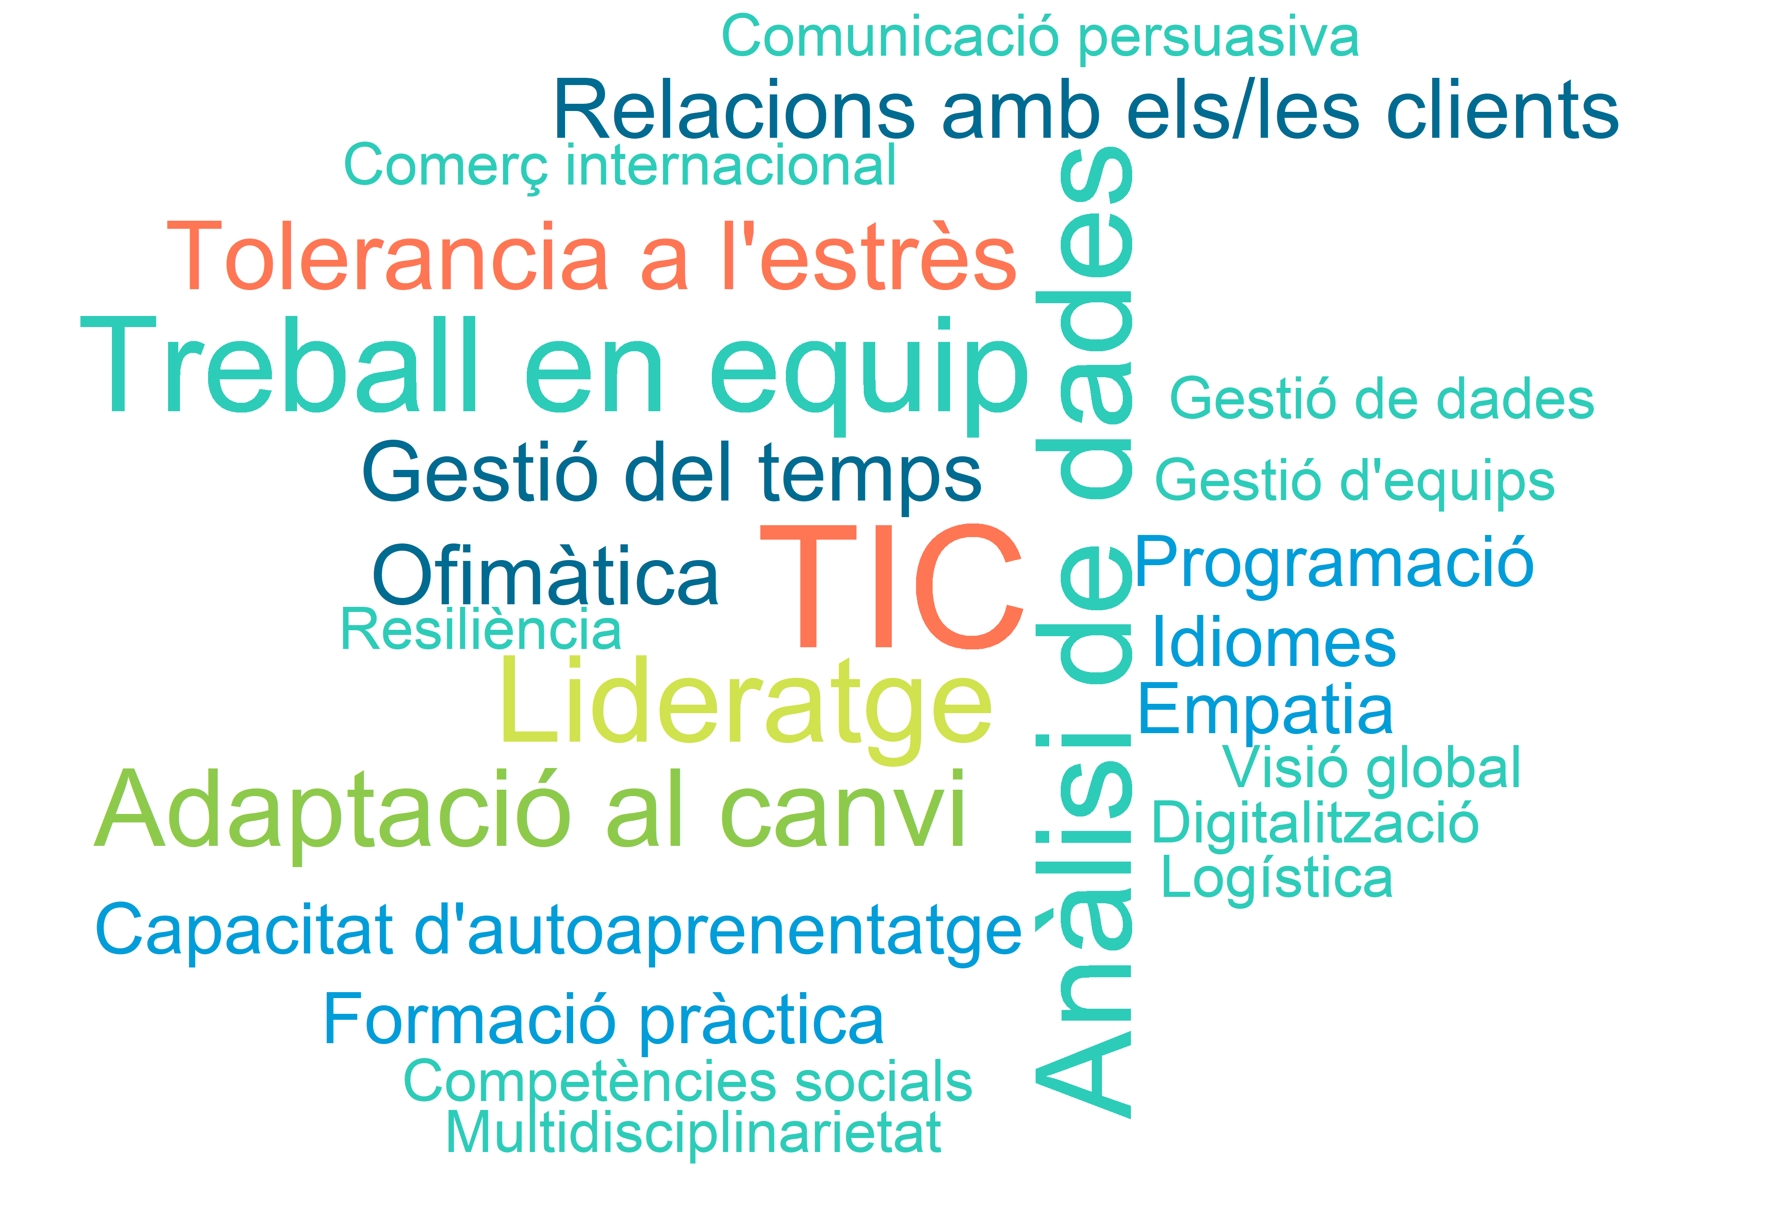
Prospectiva
Competències que adquiriran més importància en el sector d’Economia i Empresa (paraules clau més freqüents)
Pel que fa a les TIC, els ocupadors destaquen:
- Programació
Màrqueting digital
Anàlisi de dades
També assenyalen competències socials i personals com el treball en equip o el lideratge
Destaquem 2 ocupadors d’administracions públiques responsables de persones graduades en Economia: vocació de servei públic.

Slide 23
Conclusions
Els estudis de grau de l’àmbit d’Economia i Empresa —particularment els del subàmbit d’Administració d’Empreses— representen una part molt important del SUC pel que fa a volum d’estudiants: 1 persona matriculada de cada 10 prové d’aquest subàmbit.
Són estudis amb bona inserció laboral: tendeixen a tenir millors salaris i menys temporalitat.
Les competències que més s’han de reforçar, segons el col·lectiu ocupador, són a grans trets les mateixes que a l’edició anterior:
Capacitat per establir objectius i prioritats
Orientació als resultats
Orientació al client
A més, els ocupadors opinen que les persones graduades haurien d’adquirir coneixements d’analítica de dades i programació. Són resultats similars als produïts per l’Economics Network (2019):
Capacitat d’aplicar coneixement al món real (IDESCAT-CLEM)
Analítica de dades
Les pràctiques externes estan ben enfocades: hi ha un conjunt de competències que es poden adquirir de manera efectiva al lloc de treball, complementant la formació impartida a les universitats.
Notes:
Competències vinculades al “core” de la professió de “manager”

Slide 24
Moltes gràcies!
Per a qualsevol pregunta o suggeriment:
coneixement@aqu.cat
#OcupaEcoEmpresa
El copyright d’aquesta presentació (en format paper i electrònic) pertany a l’Agència per a la Qualitat del Sistema Universitari de Catalunya. Qualsevol reproducció, distribució, transformació o presentació, total o parcial, del seu contingut requereix l’autorització expressa i per escrit d’AQU Catalunya, i la referència a AQU Catalunya com a font d’informació.

